Slide 1
실시간 이슈
H조

Slide 2
08주 차
중간평가 정리
Notes:
크롤링 기준을 중심으로 링크를 따라가서 모든것 크롤링,
스크래핑 웹페이지 사진찍듯이

Slide 3
프로젝트 목표
웹페이지
크롤링 db

Slide 4
Version
Python 3.6
Naver Developers – API
(https://developers.naver.com/main/)
JDK14
Bootstrap 5.0.0beta
Notes:
Our Developer kit is Python
And Using Naver Developers API

Slide 5
Reference
https://m.blog.naver.com/PostView.nhn?blogId=reword12&logNo=221558090189&proxyReferer=https:%2F%2Fwww.google.com%2F
https://jcdgods.tistory.com/319
https://developers.naver.com/main/
https://wooiljeong.github.io/
https://getbootstrap.com

Slide 6
웹페이지

Slide 7
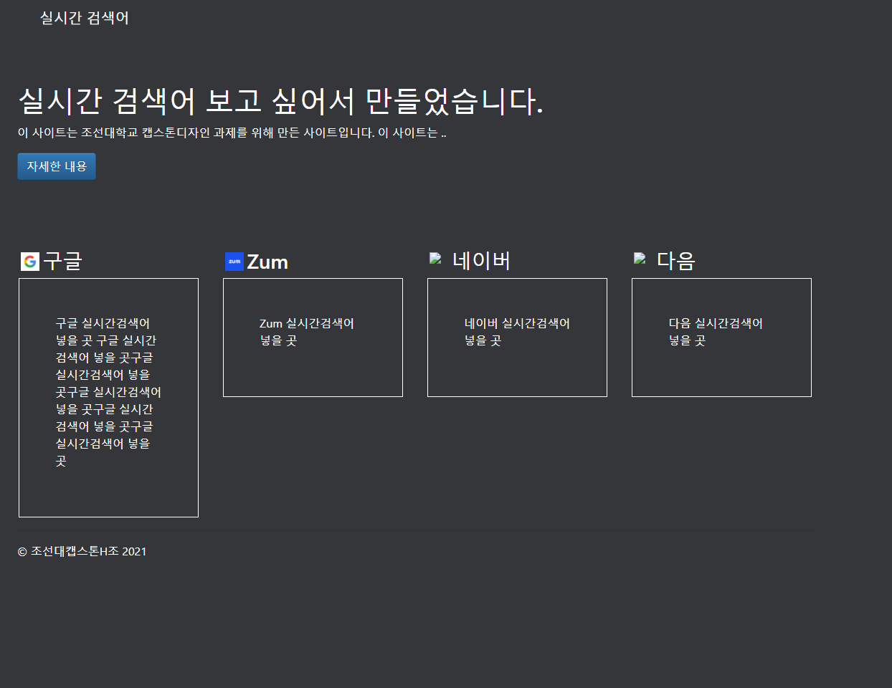
1차 웹페이지
Notes:
데이터랩, 검색 하루 제한 및 파트너신청

Slide 8
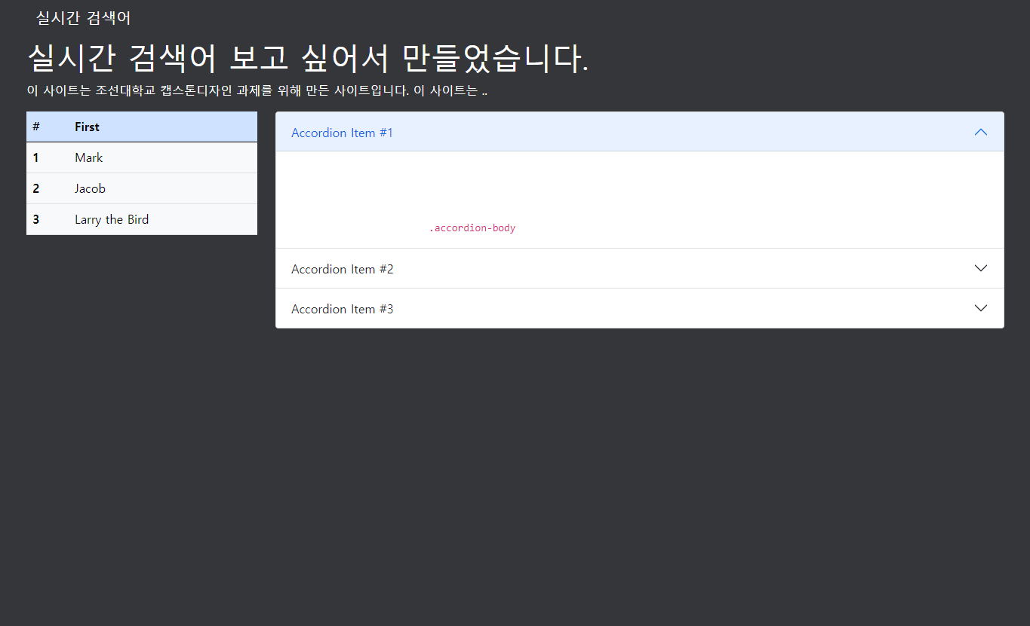
2차 웹페이지
Notes:
데이터랩, 검색 하루 제한 및 파트너신청

Slide 9

2차 웹페이지
메뉴바
Notes:
데이터랩, 검색 하루 제한 및 파트너신청

Slide 10
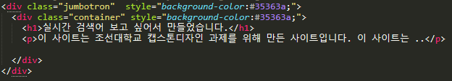

2차 웹페이지
페이지 설명
Notes:
데이터랩, 검색 하루 제한 및 파트너신청

Slide 11
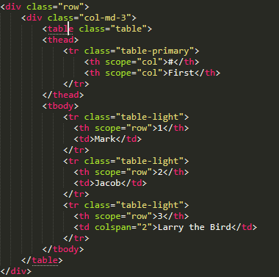
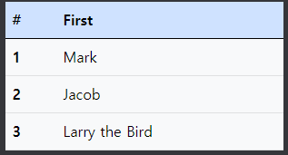
2차 웹페이지
검색 카운팅 횟수별로 정리
-미완성
Notes:
데이터랩, 검색 하루 제한 및 파트너신청

Slide 12
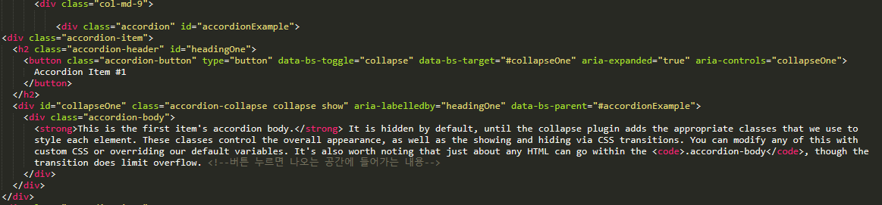
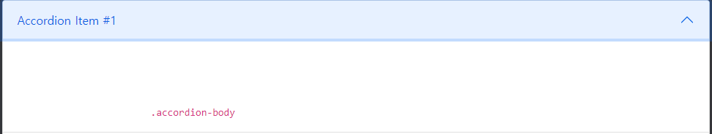
2차 웹페이지
이슈 뉴스칸
-미완성
Notes:
데이터랩, 검색 하루 제한 및 파트너신청

Slide 13
크롤링

Slide 14
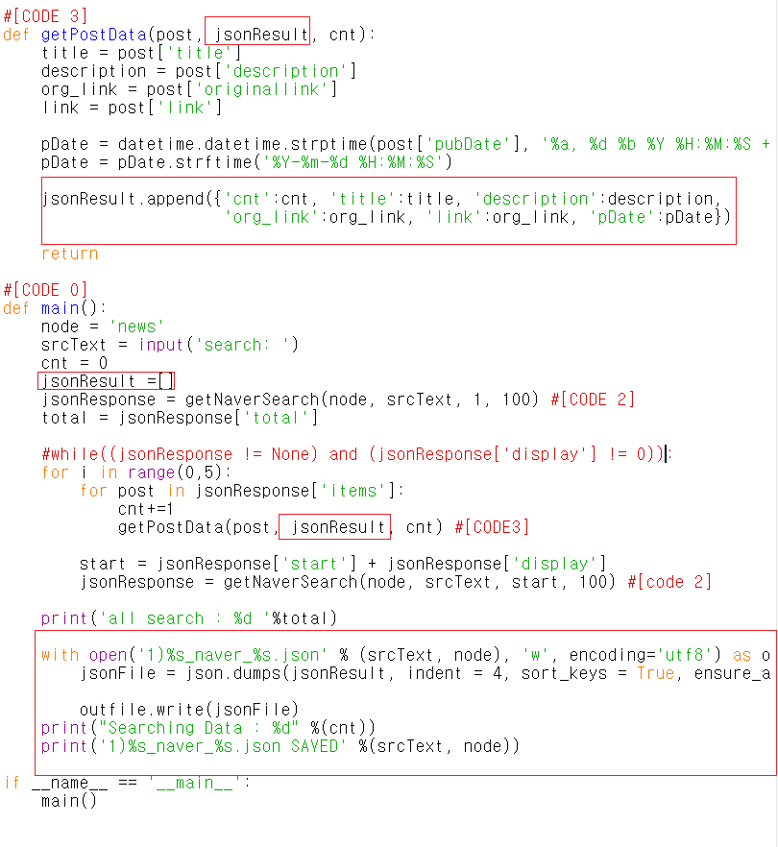
1차 크롤링
사회의 전반적인 이슈 크롤링
1. .json 파일저장 코드 추가
Notes:
데이터랩, 검색 하루 제한 및 파트너신청

Slide 15
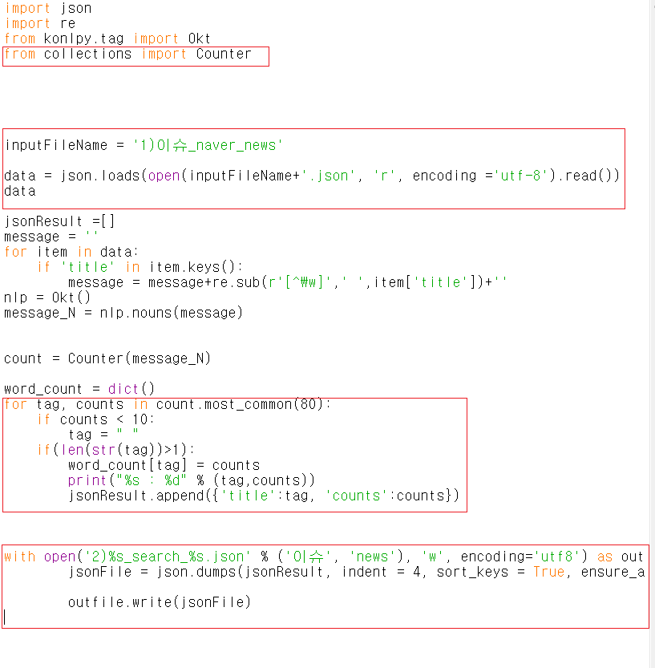
2차 카운팅
1차 크롤링 결과에 대한 단어 카운팅
1. 1차 크롤링 결과 불러오기
2. 단어와 단어 횟수만 json 파일로 저장가능한 형태로 변환
3. .json파일 저장
Notes:
데이터랩, 검색 하루 제한 및 파트너신청

Slide 16
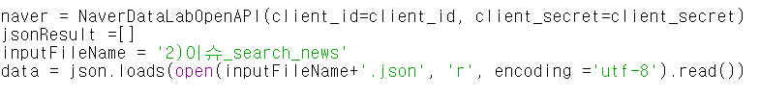
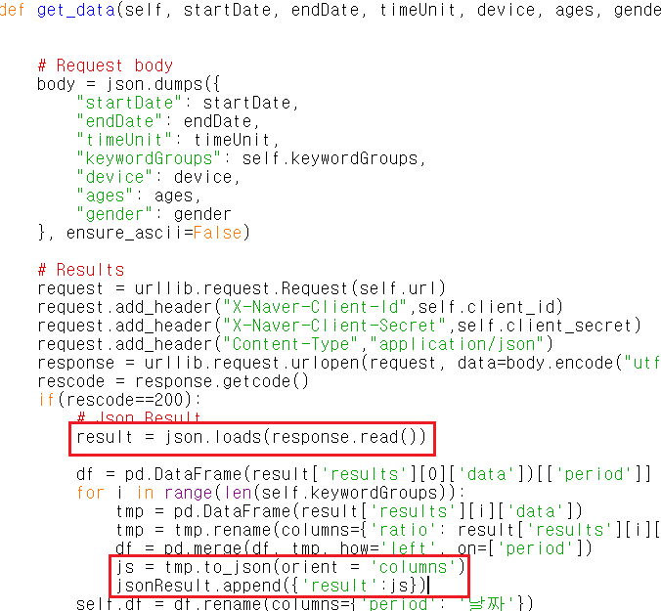
3차 데이터랩
1차 크롤링 결과에 대한 단어 카운팅
1. 2차 크롤링 결과 불러오기
2. dataframe 형식의 결과값을 columns 형식으로 변환
3. jsonResult에 js append
Notes:
데이터랩, 검색 하루 제한 및 파트너신청

Slide 17
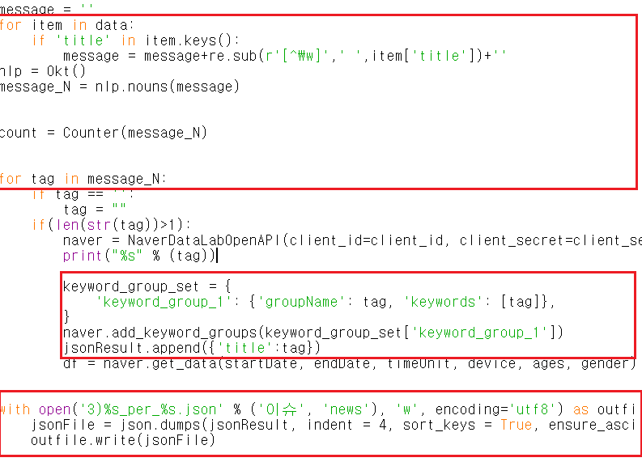
3차 데이터랩
1차 크롤링 결과에 대한 단어 카운팅
4. data 타입 정리
5. 키워드 그룹 재작성 및 append
6. .json파일 저장
Notes:
데이터랩, 검색 하루 제한 및 파트너신청

Slide 18
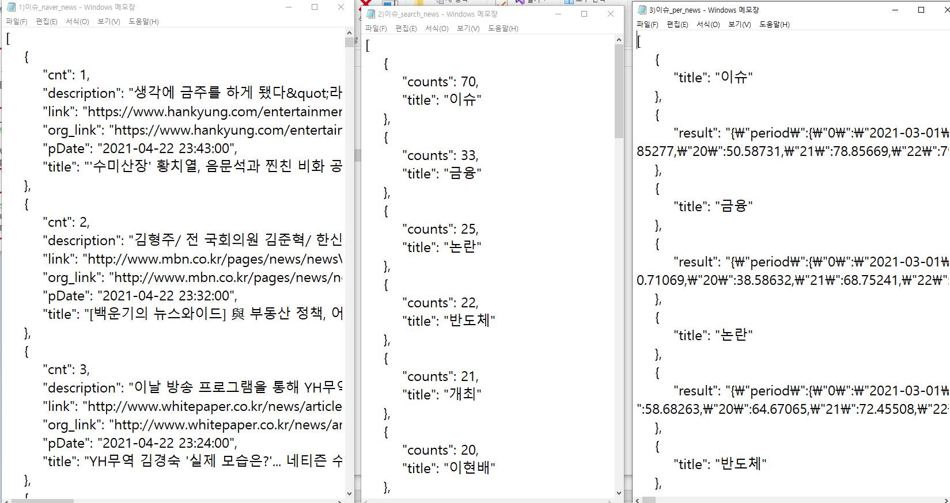

Slide 19
감사합니다.
질의 & 응답

